Slide 1

Entity Framework
Robert Woszczyk

Slide 2

Agenda
Wprowadzenie do Entity Framework
Strategie: DB first vs Code first vs Model first
Prosty przykład użycia (Quick start)
Operacje na modelu
Konstruowanie zapytań
Śledzenie zmian modelu
Persystowanie zmian
Tips & tricks
Migracje: automatyczne i "code-base"

Slide 3
Wprowadzenie do Entity Framework
Entity Framework ≠
Entity Framework Core
Notes:
s

Slide 4
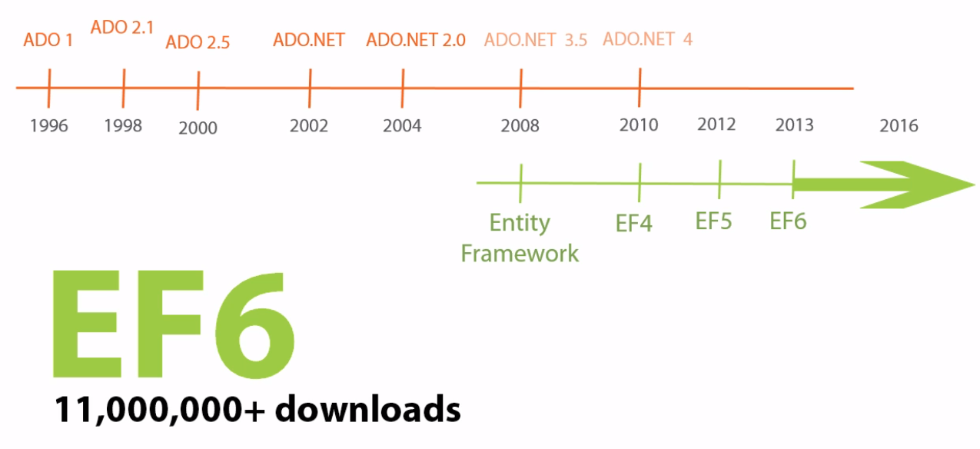
Wprowadzenie do Entity Framework

Slide 5
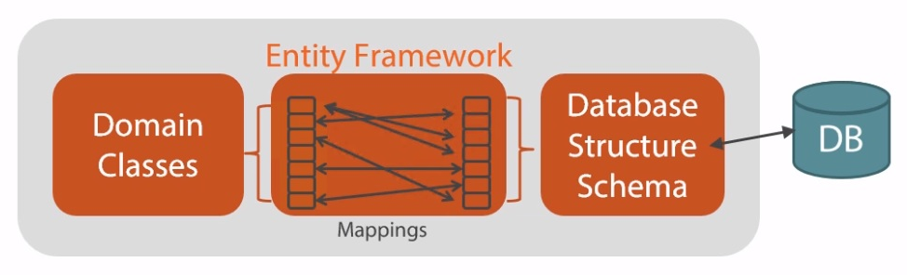
Wprowadzenie do Entity Framework

Slide 6
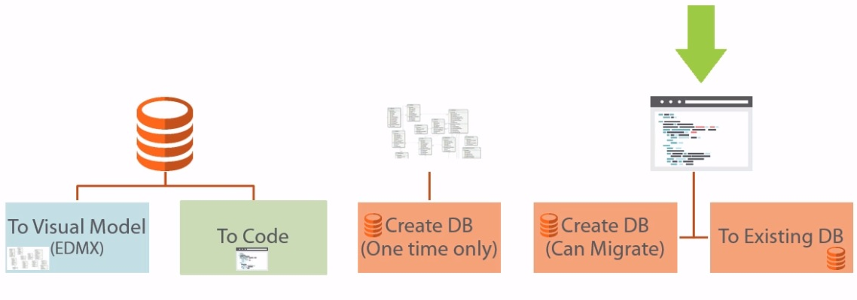
DB first vs Model first vs Code first
Notes:
Program jest zbiorem klas i struktur
Jakakolwiek logika jest zawarta w którymś z tych bytów

Slide 7
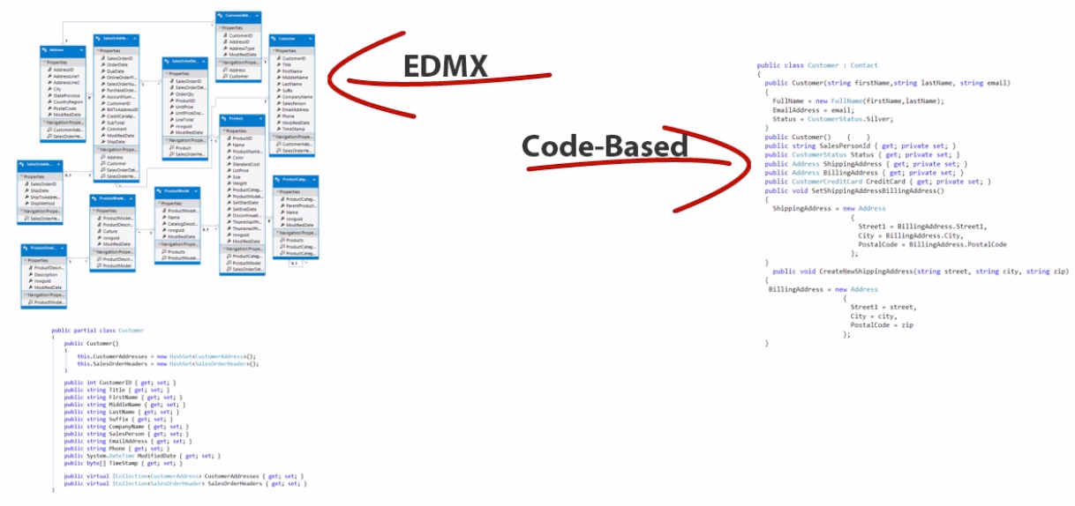
DB first vs Model first vs Code first

Slide 8
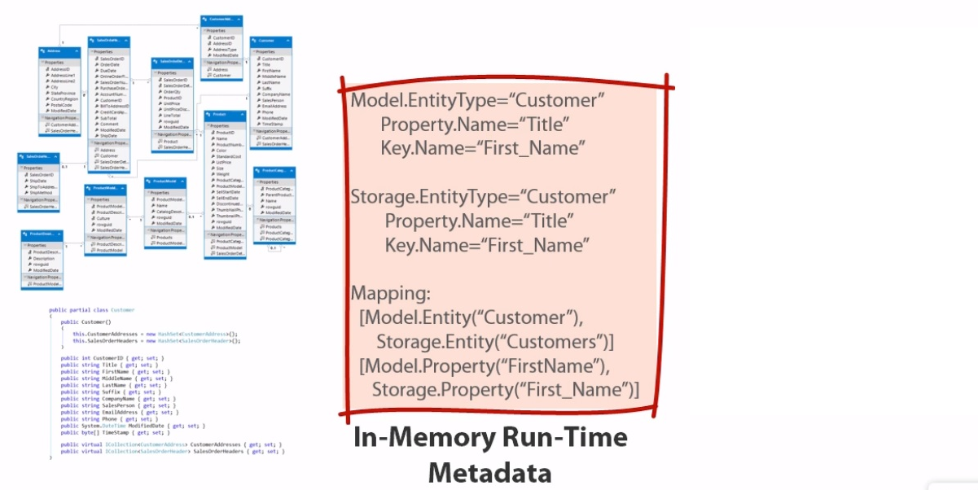
DB first vs Model first vs Code first
Notes:
Program jest zbiorem klas i struktur
Jakakolwiek logika jest zawarta w którymś z tych bytów

Slide 9
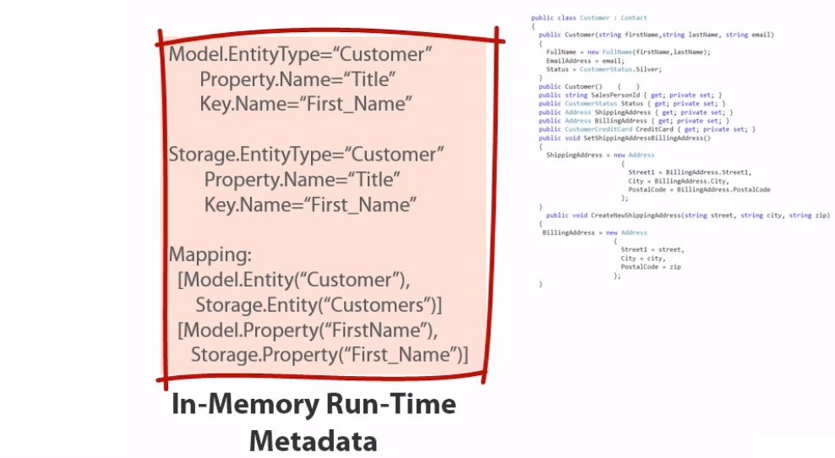
DB first vs Model first vs Code first
Notes:
Program jest zbiorem klas i struktur
Jakakolwiek logika jest zawarta w którymś z tych bytów

Slide 10
Quick start
Demo (Quickstart)
Notes:
s

Slide 11
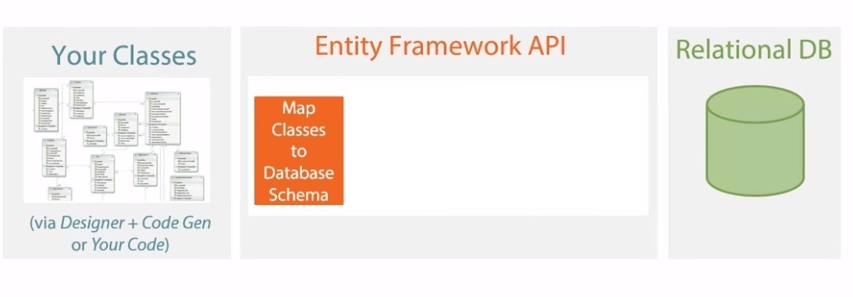
Operacje na modelu

Slide 12
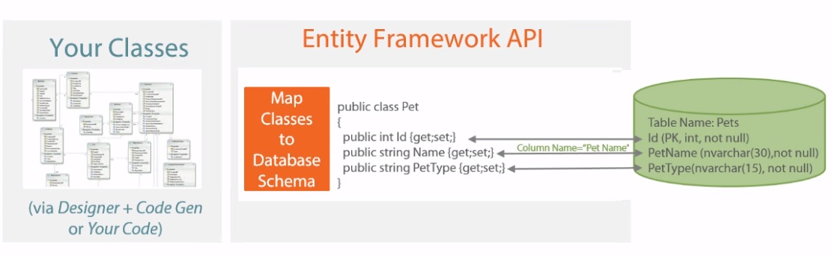
Operacje na modelu

Slide 13
Operacje na modelu
DEMO (mapping)

Slide 14
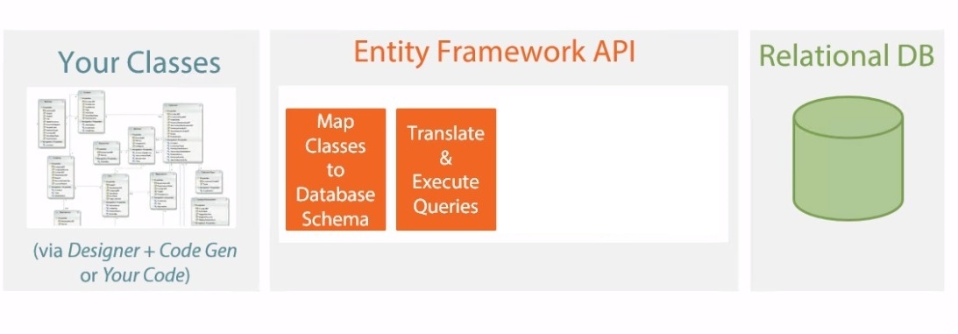
Wykonywanie zapytań

Slide 15
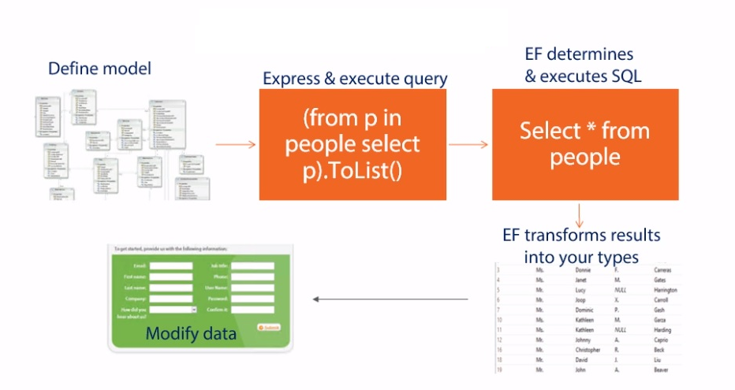
Wykonywanie zapytań
Notes:
Program jest zbiorem klas i struktur
Jakakolwiek logika jest zawarta w którymś z tych bytów

Slide 16
Wykonywanie zapytań
IQueryable
drzewo wyrażeń skojarzone z obiektem IQueryable
Wywołanie zapytania -> materializowanie rezultatu
.ToList(), .ToArray(), .FirstOrDefault(), etc.
drzewo wyrażenia tłumaczone i wykonane

Slide 17
Wykonywanie zapytań
DEMO (Queryable)

Slide 18
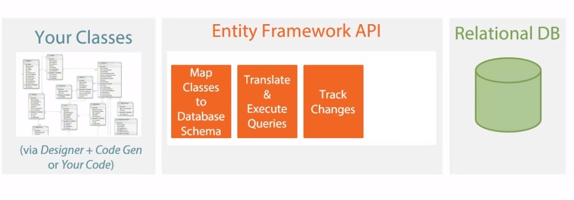
Śledzenie zmian modelu

Slide 19
Śledzenie zmian modelu
Klasa ChangeTracker
DEMO
Notes:
Program jest zbiorem klas i struktur
Jakakolwiek logika jest zawarta w którymś z tych bytów

Slide 20
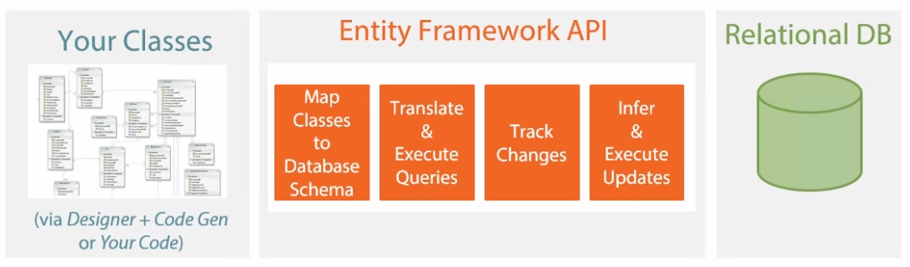
Persystowanie zmian

Slide 21
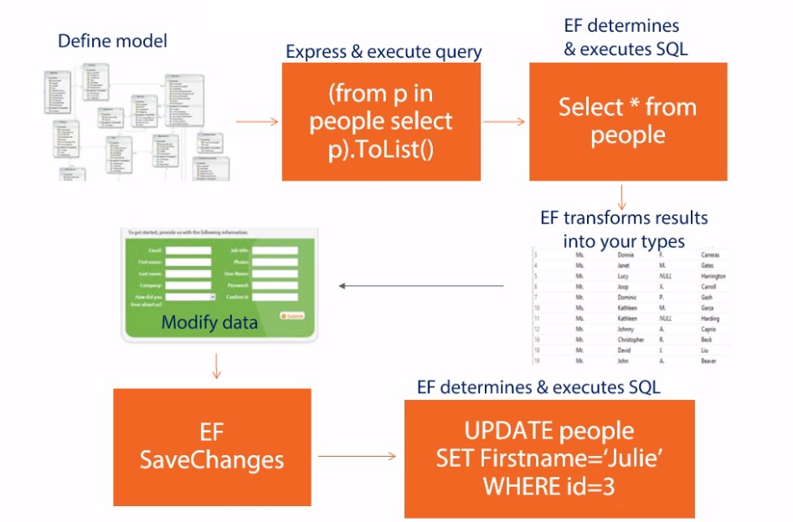
Persystowanie zmian

Slide 22

Tips and tricks

Slide 23
Tips and tricks
DEMO
Future queries

Slide 24
Tips and tricks
DEMO (TrackChanges)
AsNoTracking

Slide 25
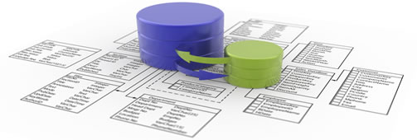
Migracje

Slide 26
Migracje: "code-base"
Enable-Migrations: włącza migracje w projekcie poprzez utworzenie klasy Configuration.
Add-Migration: tworzy nową klasę z migracją z metodami Up() i Down().
Update-Database: wdraża migrację schematu bazy danych.

Slide 27
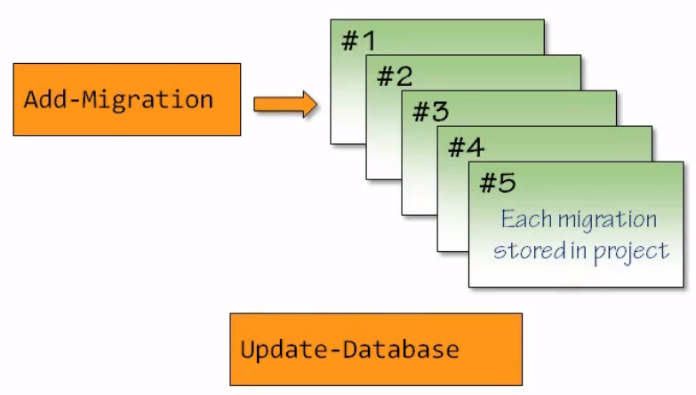
Migracje: "code-base"

Slide 28
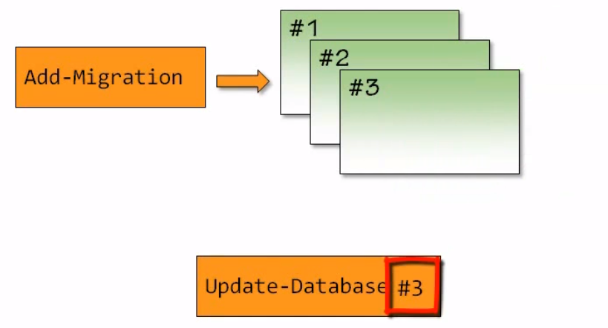
Migracje: "code-base"

Slide 29
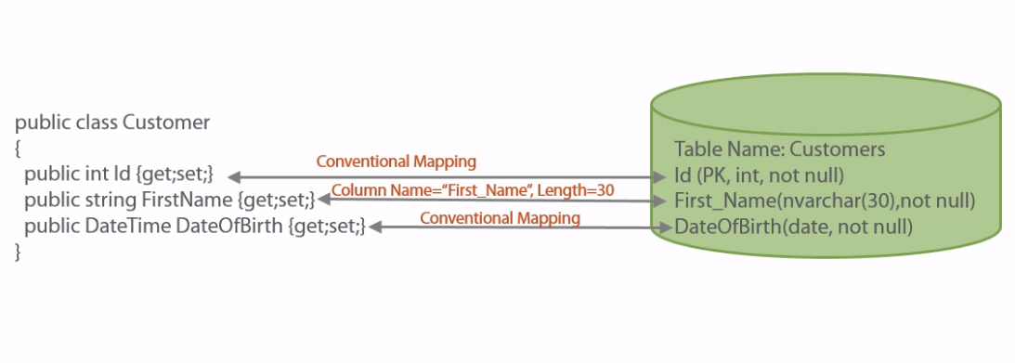
Migracje: automatyczne i "code-base"
Przy braku mapowania -> użycie konwencji
Nazwa property -> nazwa kolumny w tabeli
Typ bazodanowy określany przez Db provider
string -> nvarchar(max) (Sql Provider)

Slide 30
Migracje: "code-base"
DEMO

Slide 31
Migracje: "code-base"
Wdrożenie migracji:
Update-Database (Package Manager console)
migrate.exe (packages\EntityFramework.6.2.0\tools)
Script.sql (Update-Database -Script)

Slide 32
Migracje: automatyczne
public Configuration()
{
AutomaticMigrationsEnabled = true;
}

Slide 33
Migracje: automatyczne
Initializers…
umożliwiają wdrażanie zmian / inicjalizowanie bazy wg obranej strategii
uruchamiane przy pierwszym dostępie do bazy
public class MyContext : DbContext { public MyContext() { Database.SetInitializer(new MigrateDatabaseToLatestVersion<MyContext, MigrateDBConfiguration>()); } }

Slide 34
Migracje: automatyczne
Dostępne strategie inicjalizacji
CreateDatabaseIfNotExists (domyślna)
DropCreateDatabaseIfModelChanges
DropCreateDatabaseAlways
MigrateDatabaseToLatestVersion
NullDatabaseInitializer
Możliwość tworzenia własnych strategii (w.w. lub IDatabaseInitializer)

Slide 35
Migracje: automatyczne
Wyłączenie inicjalizacji
Database.SetInitializer<MyDBContext>( new NullDatabaseInitializer);
<entityFramework>
…
<contexts>
<context type="Domain.MyDbContext, Domain" disableDatabaseInitialization="true" />
</contexts>
</entityFramework>

Slide 36
Bibliografia
pluralsight.com
Julie Lerman, Getting Started with Entity Framework 6
Julie Lerman, Entity Framework Code First Migrations
http://entityframework-plus.net/

Slide 37
Pytania ?

Slide 38
Dziękuję za uwagę

